Slide 1
Ejecución de egresos e ingresos vigencias 2024 Institución Educativa Monseñor Ricardo Trujillo

Slide 2
Ejecución de ingresos vigencia 2024

Slide 3
Ejecución de ingresos vigencia 2024

Slide 4
Ejecución de ingresos vigencia 2024

Slide 5
Ejecución de egresos vigencia 2024

Slide 6
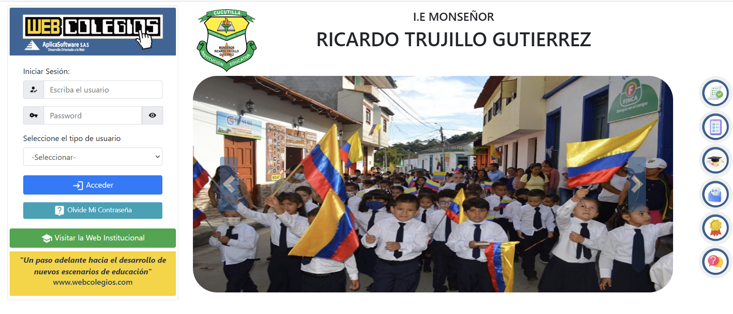
Ejecución de egresos vigencia 2024

Slide 7
Ejecución de egresos vigencia 2024

Slide 8
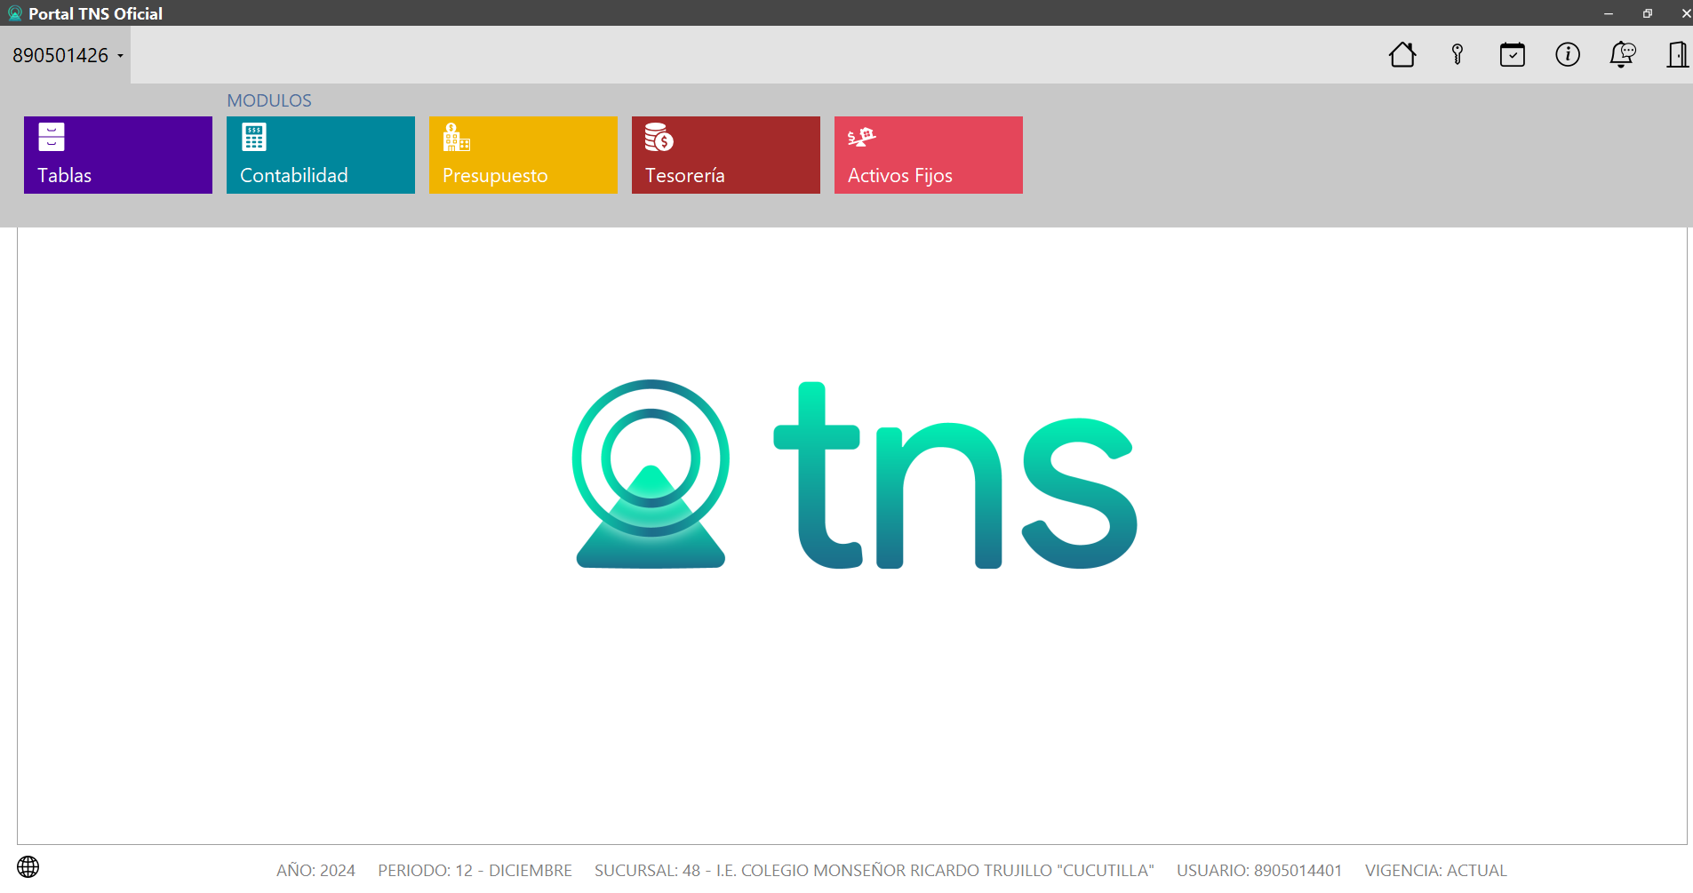
Ejecución de egresos vigencia 2024

Slide 9
Ejecución de egresos vigencia 2024

Slide 10
Ejecución de egresos vigencia 2024

Slide 11
Ejecución de egresos vigencia 2024

Slide 12
Ejecución de egresos vigencia 2024

Slide 13
Ejecución de egresos vigencia 2024

Slide 14
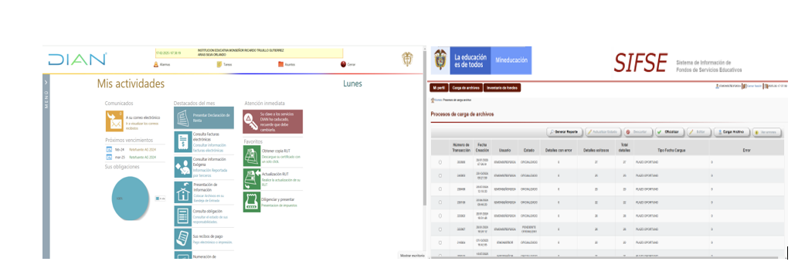
Ejecución de egresos vigencia 2024

Slide 15
Ejecución de egresos vigencia 2024

Slide 16
Ejecución de egresos vigencia 2024

Slide 17
Ejecución de egresos vigencia 2024

Slide 18
Ejecución de egresos vigencia 2024

Slide 19
Ejecución de egresos vigencia 2024

Slide 20
Ejecución de egresos vigencia 2024

Slide 21
Resumen de ejecución de egresos e ingresos vigencia 2024

Slide 22
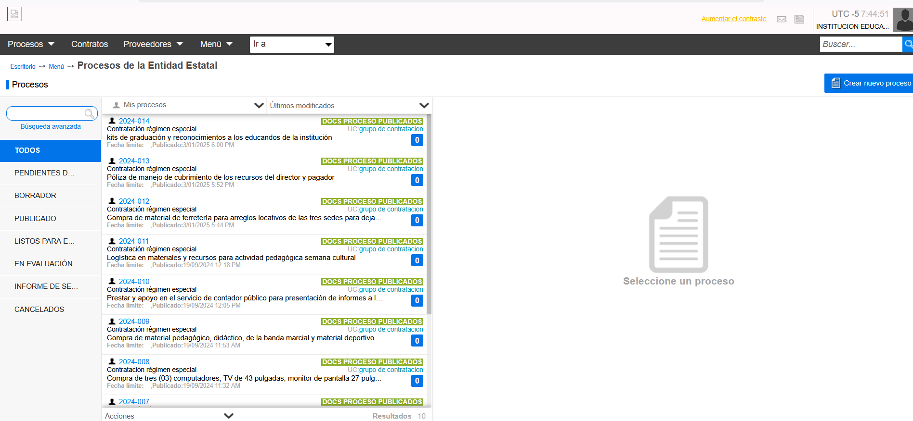
Presentación de SECOP II

Slide 23
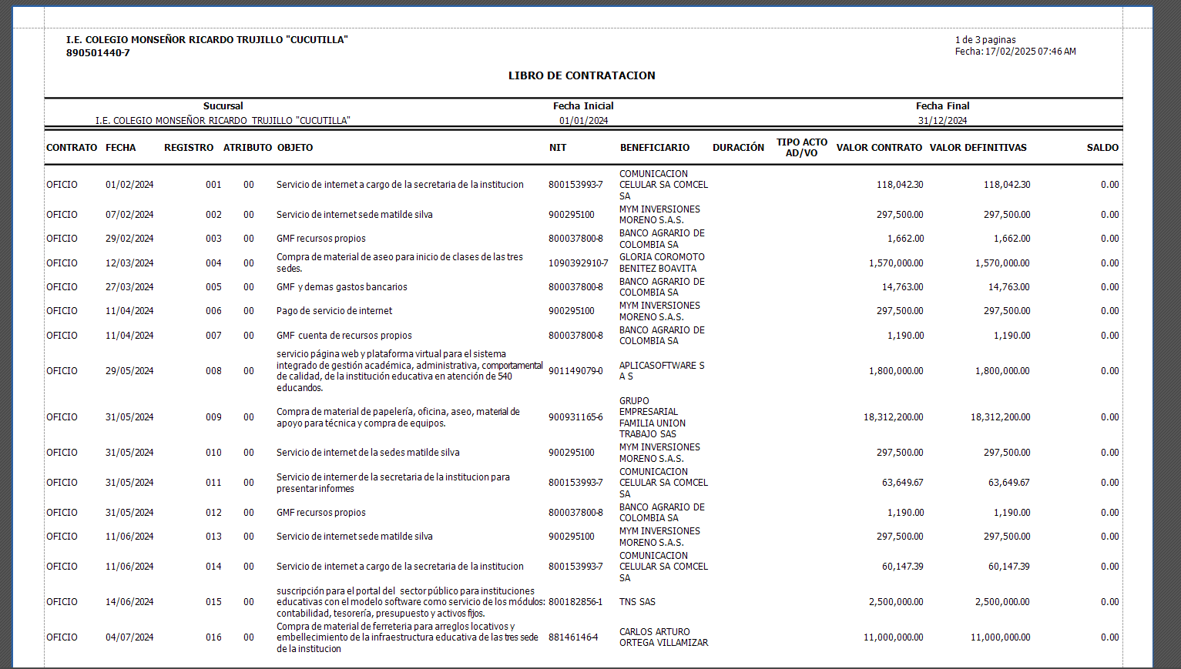
Contratación 2024

Slide 24
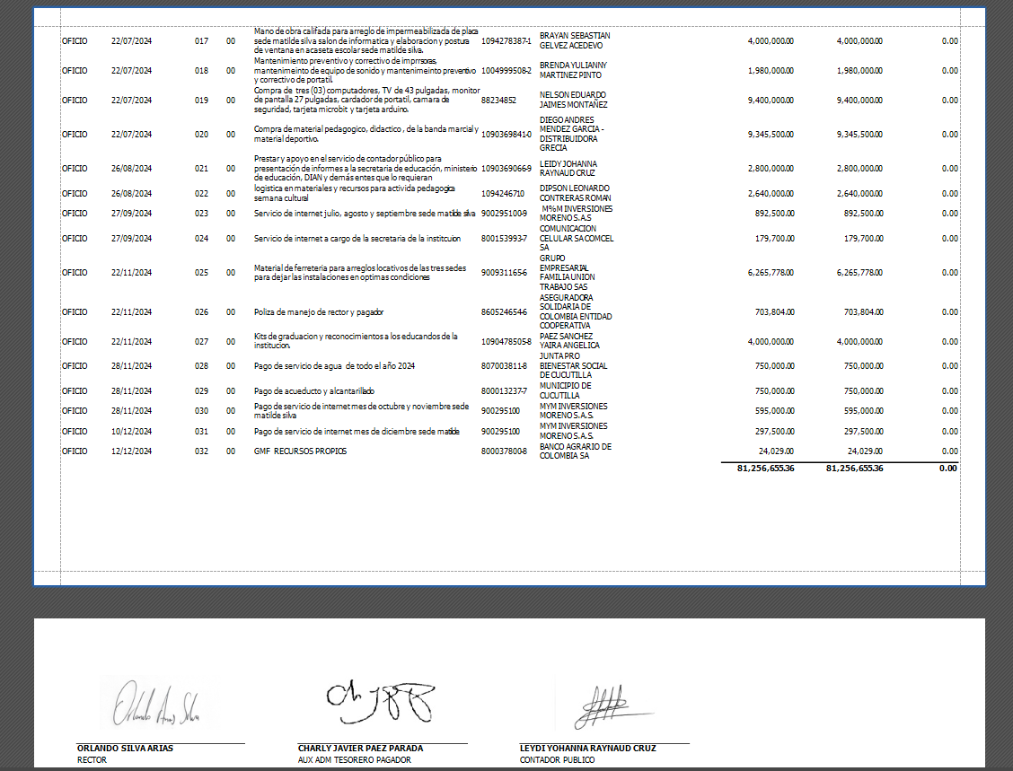
Contratación 2024

Slide 25
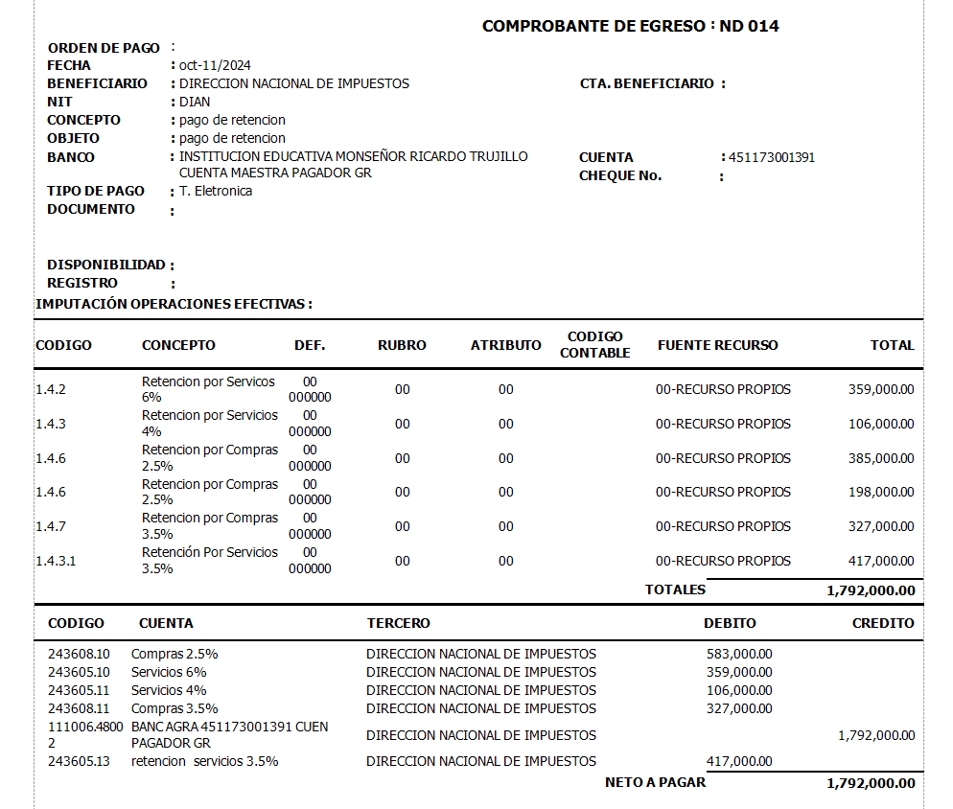
Retenciones 2024

Slide 26
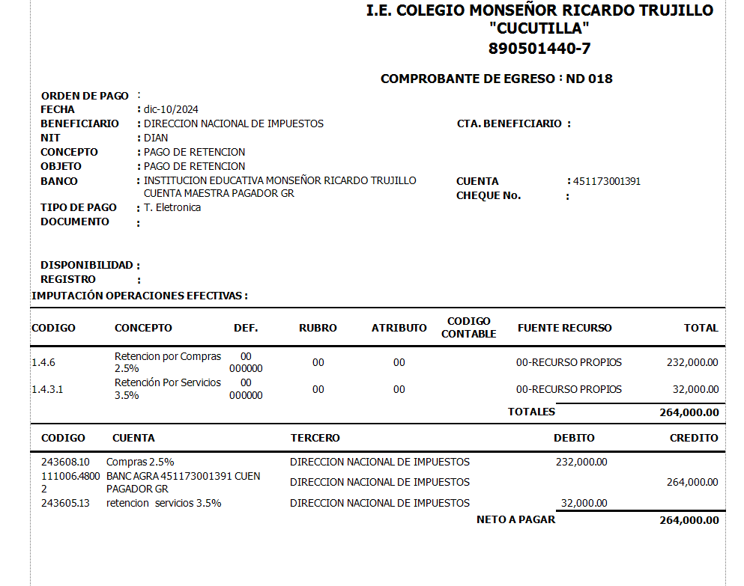
Retenciones 2024

